Slide 1
Model chování spotřebitele
Ekonomická racionalita
Celkový a mezní užitek
Zákon klesajícího mezního užitku
Indiferenční mapa, mezní míra substituce
Rozpočtové omezení
Rovnováha spotřebitele a optimální volba
Substituční a důchodový efekt
Odvození poptávkové křivky
Jan Šmída 2024

Slide 2

Ekonomická racionalita
Princip ekonomické racionality předpokládá, že jednotlivci se snaží dosáhnout nejvyššího možného stupně užitku nebo prospěchu za daných omezených podmínek.
Maximalizace užitku: Spotřebitelé se snaží maximalizovat svůj užitek nebo prospěch z konzumace zboží a služeb.
Omezené zdroje: Spotřebitelé mají omezené zdroje, jako je příjem nebo rozpočet.
Rozumné rozhodování: Ekonomická racionalita předpokládá, že jednotlivci jsou informováni a schopni logicky a konzistentně vyhodnocovat různé možnosti a jejich důsledky.

Slide 3
Celkový a mezní užitek
Užitek - subjektivní pocit uspokojení plynoucí ze spotřeby jednotlivých statků.
Celkový užitek představuje celkové uspokojení nebo prospěch, který spotřebitel získá z konzumace určitého množství zboží nebo služby.
Mezní užitek je přidaný užitek nebo uspokojení, který spotřebitel získá z konzumace jednotlivé další jednotky zboží nebo služby.

Slide 4
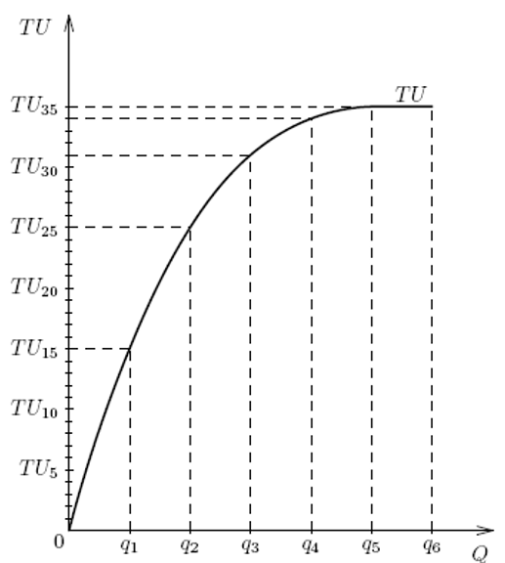
Celkový užitek
Nejvyšší přírůstek uspokojení potřeb přinese první jednotka, každá další má pro spotřebitele menší význam.
Celkový užitek se tedy s růstem objemu spotřebovávaného zboží zvyšuje stále pomaleji.
TU – Total Utility
Q - quantity

Slide 5
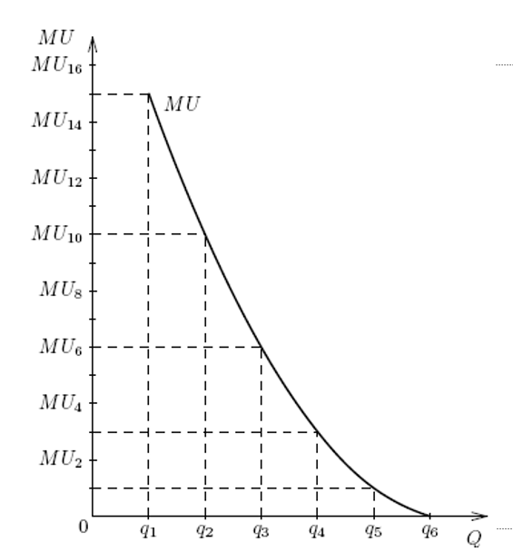
Zákon klesajícího mezního užitku
Když spotřebitel konzumuje více a více jednotek zboží nebo služby, mezní užitek z každé další jednotky klesá.
MU – Marginal Utility
Q - quantity

Slide 6
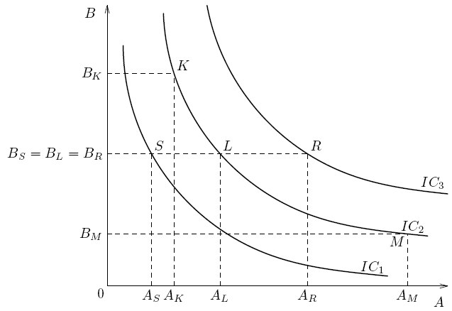
Indiferenční mapa a mezní míra substituce

Slide 7
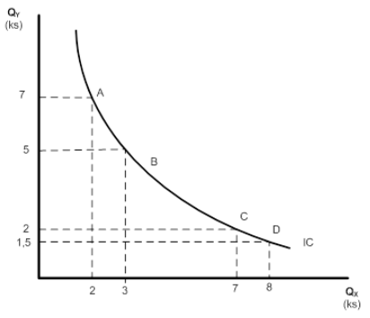
Indiferenční křivka
Indiferenční křivka zobrazuje kombinace dvou zboží, které poskytují spotřebiteli stejný užitek nebo uspokojení.

Slide 8
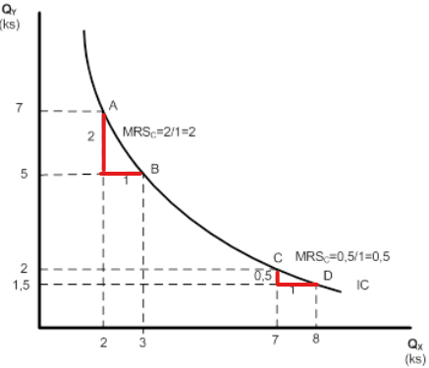
Mezní míra substituce
Mezní míra substituce ukazuje, kolik jednoho zboží je spotřebitel ochoten obětovat za jednotku druhého zboží, aniž by se změnil jeho celkový užitek.

Slide 9
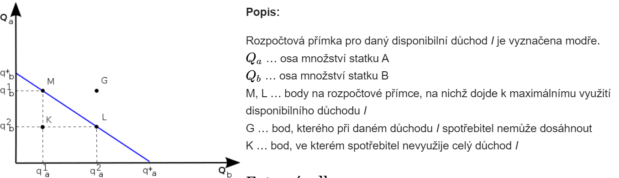
Rozpočtové omezení
Spotřebitel je omezen svým příjmem a cenami zboží. To definuje, jaké kombinace zboží si spotřebitel může dovolit.
https://www.geogebra.org/m/aSAMz8aS

Slide 10
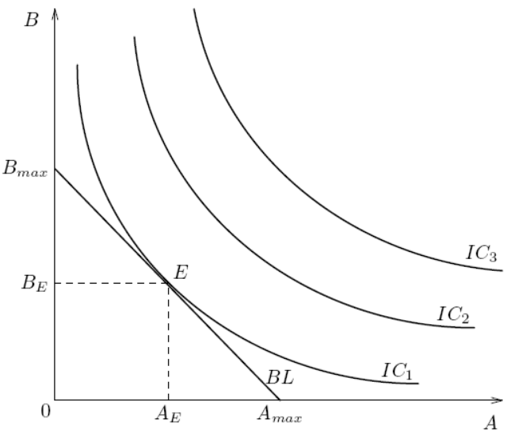
Rovnováha spotřebitele a optimální volba
bodem rovnováhy je bod E, neboť zvolí-li spotřebitel kombinaci odpovídající tomuto bodu, dosahuje maximálního užitku.
Linie příjmu je v bodě E tečnou k indiferenční křivce.

Slide 11
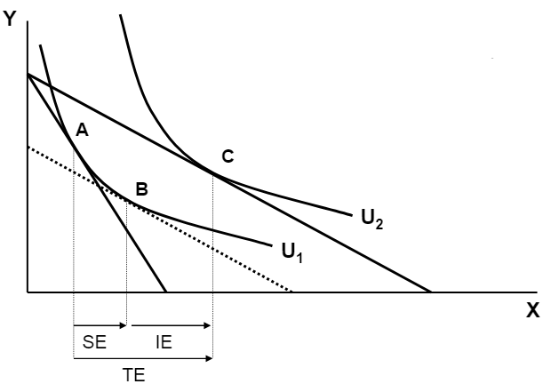
Substituční a důchodový efekt
Substituční efekt:
Substituční efekt popisuje, jak se spotřebitelé přesouvají mezi dvěma zbožími v reakci na změnu relativních cen těchto zboží.
Když se cena jednoho zboží zvyšuje a cena druhého zboží zůstává stejná, spotřebitelé budou nakupovat více druhého zboží, protože se stalo relativně levnějším.
Pokud cena zboží klesne, zatímco cena druhého zůstane stejná, spotřebitelé budou pravděpodobně přecházet od druhého zboží k levnějšímu.
Posun z A do B
substituční efekt, nemění se
úroveň užitku

Slide 12
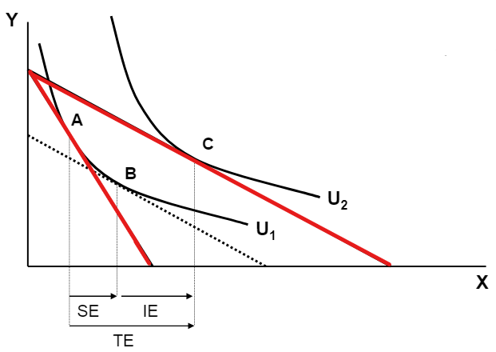
Substituční a důchodový efekt
Důchodový efekt:
Důchodový efekt se vztahuje k tomu, jak změny v cenách zboží ovlivňují reálný důchod spotřebitelů a jejich schopnost koupit zboží.
Když ceny zboží klesají (při konstantním důchodu), reálný důchod spotřebitele roste, protože si může koupit více zboží za stejnou sumu peněz.
Naopak, pokud ceny zboží stoupají (při konstantním důchodu), reálný důchod spotřebitele klesá, protože si za stejnou sumu může koupit méně zboží.
Posun z B do C
důchodový efekt, přechod na
vyšší IC

Slide 13
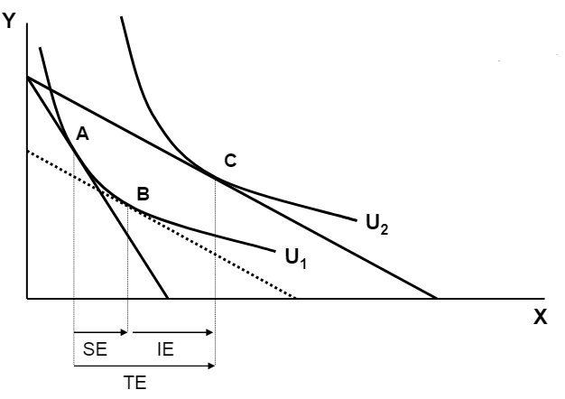
Celkový efekt
Celkový efekt je součtem důchodového a subsitučního efektu
Posun z A do C
celkový efekt (TE), součet
SE a IE

Slide 14
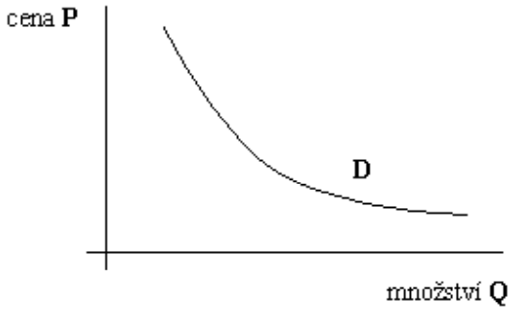
Odvození poptávkové křivky
Rozhodování spotřebitele: Spotřebitel porovnává cenu daného statku s jeho mezním užitkem.
Vysoká cena: Pokud je cena vyšší než mezní užitek, spotřebitel nebude statek nakupovat (nevýhodný nákup).
Nízká cena: Pokud je mezní užitek vyšší než cena, spotřebitel bude statek nakupovat (výhodný nákup) až do vyrovnání s mezním užitkem.
Rovnováha: Když se cena na trhu rovná meznímu užitku, spotřebitel je v rovnováze (platí: MU = P). mezní užitek získaný z poslední utracené jednotky zboží je roven ceně této jednotky zboží.

Slide 15
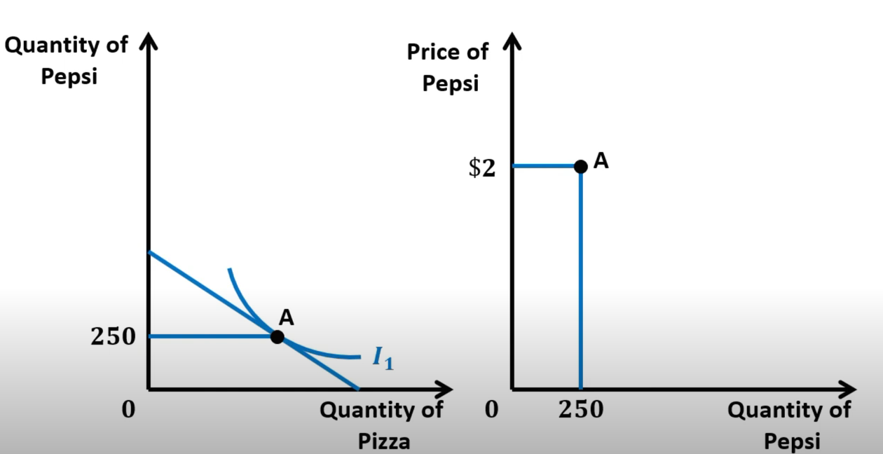
Odvození poptávkové křivky
Optimální volba spotřebitele při ceně 2 $ je 250 kusů

Slide 16
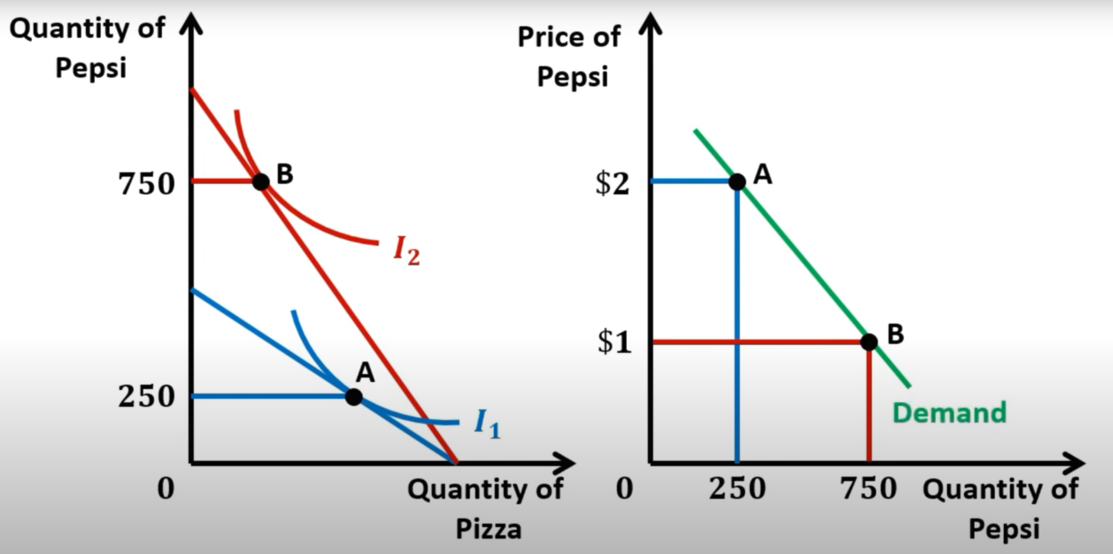
Odvození poptávkové křivky
Optimální volba spotřebitele při ceně 1 $ je 750 kusů

Slide 17
Zdroje
https://is.muni.cz/el/econ/podzim2010/BKE_MIE1/um/10769042/mic-slide06.pdf
https://edu.uhk.cz/~jindrvo1/files/miek2/texty/02_uzitek_preference_a_optimum_spotrebitele.pdf
https://www.miras.cz/seminarky/mikroekonomie-n03-poptavka.php

Slide 18
Model chování spotřebitele

